Slide 1

O Marketing agressivo (push) é eficiente?

Slide 2



RMA Group
Rafael Sakitani
rafael.sakitani@gmail.com
Marcelo Pontes
marcelowap@gmail.com
Alan Ferreirós
alan.ferreiros@gmail.com

Slide 3

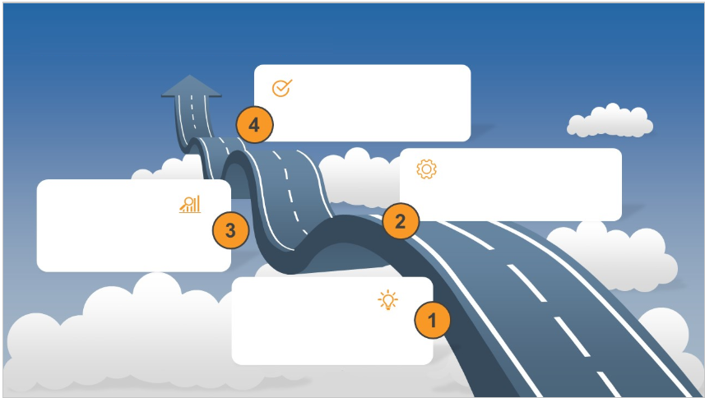

Considerações finais
O marketing agressivo (push) é eficiente?
Bases e Clientes
Relacionamento entre as bases
Tratamento dos dados relevantes.
Critério de seleção de amostragem
Pedidos
Como a amostragem de clientes se comporta com o recebimento dos push
Definição do perfil do cliente dado seu histórico de pedidos
Estratégia
Análise das bases
Análise dos clientes
Comportamento dos clientes no tempo

Slide 4
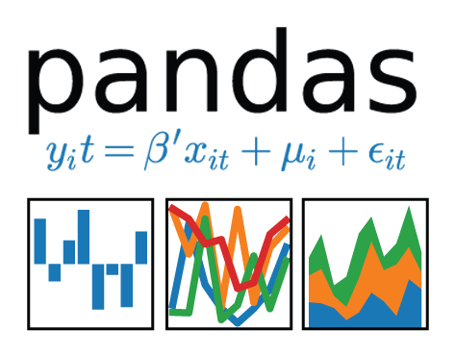





Tecnologias & libraries

Slide 5
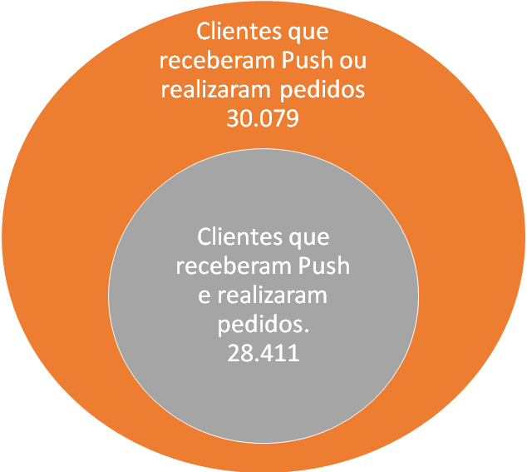

Base de dados
fia_orders
fia_marketing_push
Fia_customer_seg
Data base, - Junho a Novembro

Slide 6
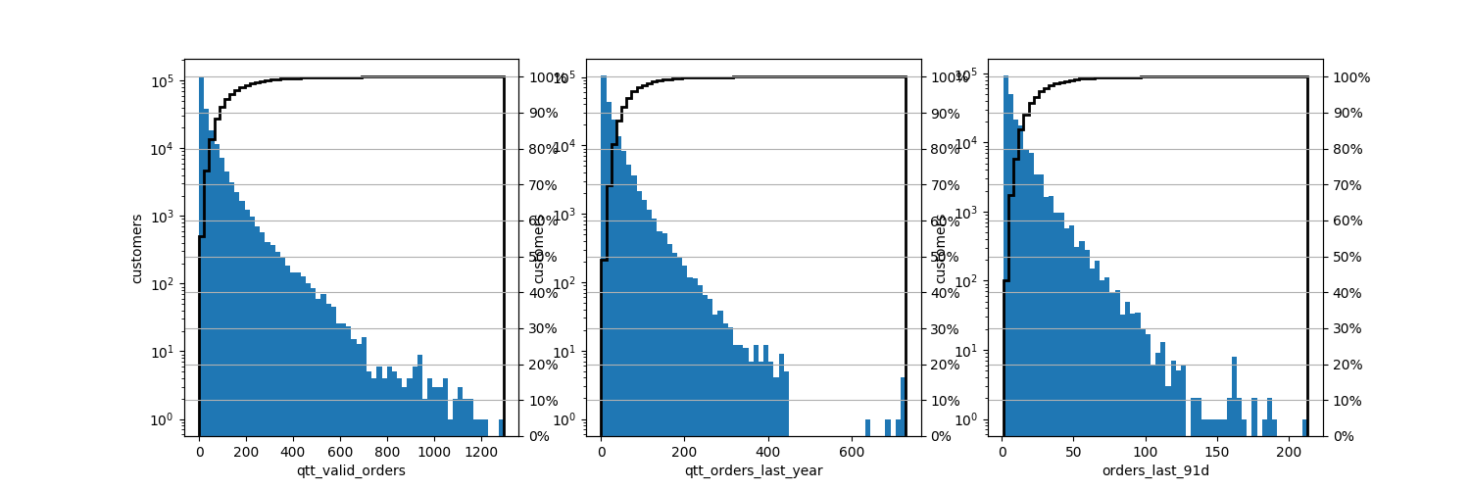
Perfil de clientes - pedidos

Slide 7
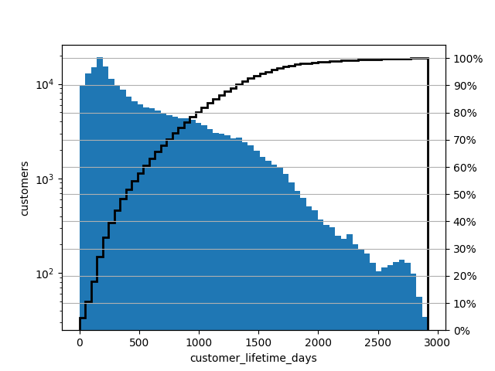
Perfil de clientes

Slide 8
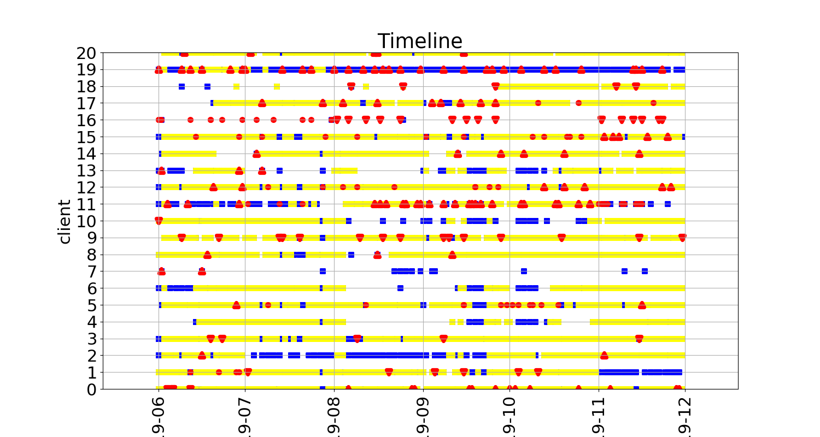
Pedidos
Pedido - Alta
Pedido - Baixa
Push Promo
Push

Slide 9
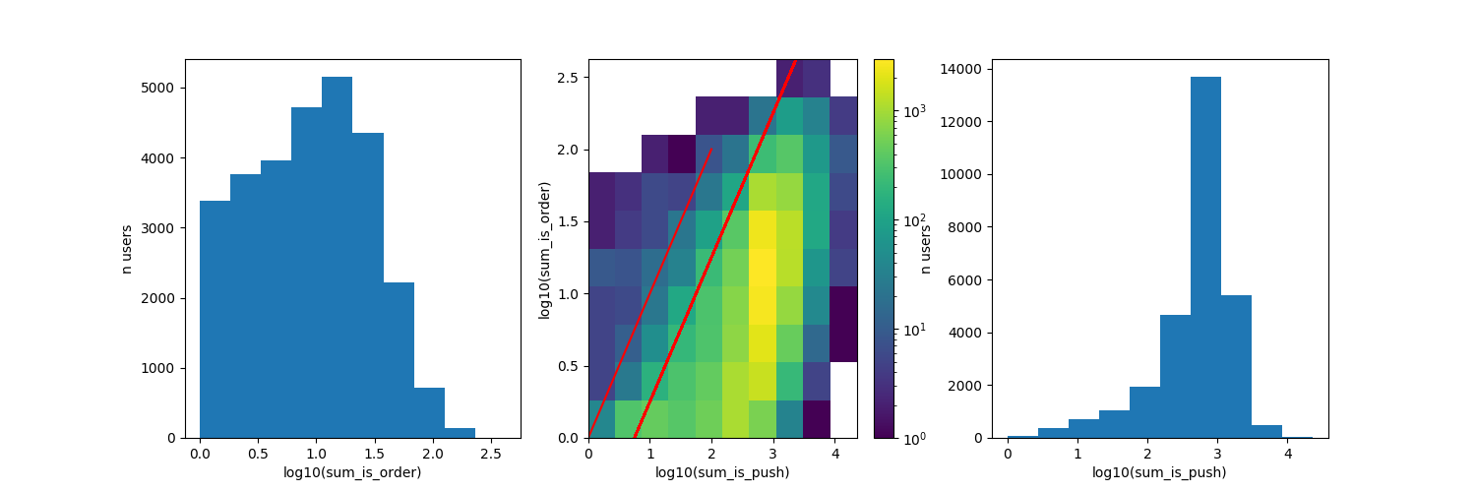
Selecionando melhores clientes
1034 usuários
92 usuários

Slide 10
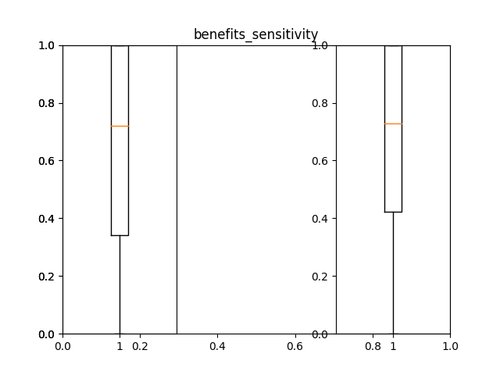
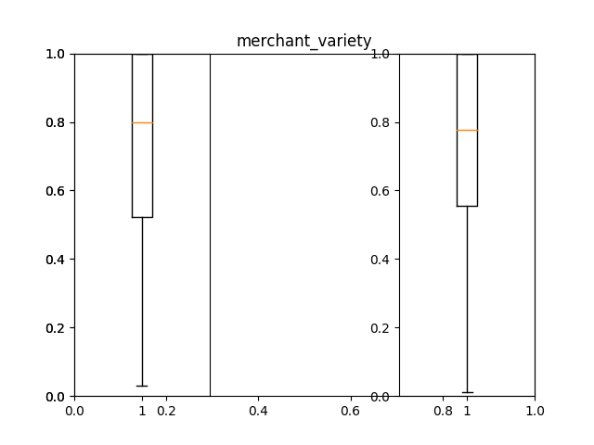
Como são os melhores clientes?

Slide 11
Considerações finais
Próximos passos
Distinguir melhores clientes
Verificar se eles comprariam mais se recebessem pushes
Oportunidades de melhoria
Tratamento de clientes que entraram/sairam durante o semestre
Tratamento de sazonalidade/geolocalização
Sugestões
Usar detalhes dos clientes para melhorar segmentação

